Slide 1

Pour une culture partagée de l’intégrité scientifique
Octobre 2024

Slide 2
Pourquoi parler d’intégrité scientifique dans une unité de recherche ?
C’est là où cela se passe
« L’intégrité scientifique c’est le cœur de métier » Ghislaine Filliatreau, déléguée à l’intégrité scientifique de l’Inserm, les entretiens de l’Ofis, 2023
C’est là que se transmettent les bonnes pratiques de recherche. Et ce sont elles qui permettent d’éviter les erreurs, voire les manquements à l’intégrité scientifique qui nuisent à la science ainsi qu’au collectif de recherche et à sa réputation.
Si des manquements surviennent, il faut non seulement les prendre en charge mais il faut aussi le faire savoir. Le sentiment que les problèmes ne sont pas bien gérés est délétère pour l’ensemble du collectif.
Kit pour les directeurs et directrices d’unités 2024 - 2

Slide 3



Les deux dimensions de l’intégrité scientifique
L’intégrité scientifique relève des bonnes pratiques qui doivent régir les activités de recherche pour en garantir le caractère honnête et rigoureux. Elle est le socle d’une relation de confiance entre le monde de la recherche et les autres composantes de la société.
Elle garantit la fiabilité, la rigueur, la qualité des résultats de la recherche.
Elle est indispensable au bon fonctionnement des communautés scientifiques.
Kit pour les directeurs et directrices d’unités 2024 - 3

Slide 4


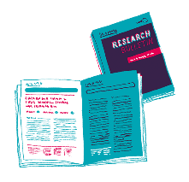
Les principes du code de conduite européen
Au-delà des diversités disciplinaires, les bonnes pratiques en matière de recherche reposent sur des principes communs. Le code de conduite européen pour l’intégrité scientifique (révisé en 2023)
Fiabilité dans la conception, la méthodologie, l’analyse et l’utilisation des ressources.
Respect envers les collègues, les participants à la recherche, la société, les écosystèmes, l’héritage culturel et l’environnement.
Honnêteté dans l’élaboration, la réalisation, l’évaluation et la diffusion de la recherche, d’une manière transparente, juste, complète et objective.
Responsabilité concernant les activités de recherche, de l’idée à la publication, leur gestion, leur organisation, concernant la formation, la supervision et le mentorat et concernant les implications plus générales des résultats.
Kit pour les directeurs et directrices d’unités 2024 - 4

Slide 5








L’environnement de recherche
Chercheurs, personnels et équipes de recherche
Partenaires et financeurs
Établisse-ment
Pouvoirs publics
Médias Grand Public
Agences d’évaluation
Maisons d’édition
Un ensemble d’acteurs et d’actrices créent les conditions du respect des exigences de l’intégrité scientifique
Kit pour les directeurs et directrices d’unités 2024 - 5

Slide 6

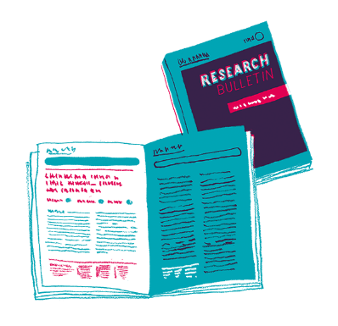

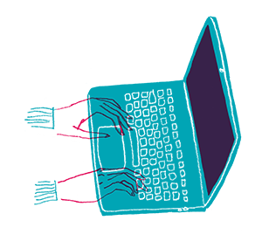
Manquements à l’intégrité scientifique
En 4 chiffres
2%
En 2009, dans la première méta-analyse sur le sujet, environ 2 % des personnes interrogées admettent avoir "fabriqué, falsifié ou modifié des données ou des résultats au moins une fois".
D. Fanelli, https://doi.org/10.1371/journal.pone.0005738
8%
En 2021, aux Pays-Bas, 8% des chercheurs sondés admettent avoir falsifié ou fabriqué des données au cours des trois dernières années. Plus de la moitié d'entre eux déclarent s’être livrés à au moins une pratique de recherche questionnable.
Gowri Gopalakrishna et al. https://doi.org/10.1371/journal.pone.0263023
50%
70%
En 2023, une enquête internationale montre que les problèmes d’autorat arrivent en tête des mauvaises pratiques. Près de 70 % des 47 000 chercheurs interrogés en témoignent.
Nick Allum et al. https://doi.org/10.12688/f1000research.128733.1
Kit pour les directeurs et directrices d’unités 2024 - 6

Slide 7

1/3
Qu’est-ce qu’un manquement à l’intégrité scientifique ?
Toute pratique qui nuit à la fiabilité des résultats et au bon fonctionnement des communautés de recherche est susceptible de constituer un manquement à l'intégrité scientifique.
Les manquements peuvent affecter
La planification et la mise en œuvre du projet de recherche : défaut d’obtention des autorisations nécessaires (approbation éthique, consentement des participants) ; non-respect des protocoles autorisés ; utilisation abusive de fonds de recherche.
La gestion et les pratiques en matière de données de toute nature (y compris corpus, archives, images…) : falsification ou fabrication ; gestion ou archivage délibérément déficients ; rétention, omission ou sélection non justifiée scientifiquement ; traitements statistiques problématiques, embellissement.
Kit pour les directeurs et directrices d’unités 2024 - 7

Slide 8
2/3
Qu’est-ce qu’un manquement à l’intégrité scientifique ?
Les manquements peuvent affecter
Les pratiques en matière de publication, de communication et d’autorat : plagiat ; signatures abusives ou absence de reconnaissance d'une contribution ; auto-plagiat, non-conformité aux exigences d'usage de l'IA, citations abusives, défaut d'impartialité ou de transparence lors d'une prise de parole publique.
Les interactions entre pairs : peer-reviewing biaisé, déficit d’encadrement, empêchement indu de l’avancement des travaux d’un pair, accusation non-fondée de manquement.
Relèvent également d’un manquement
La non-déclaration de liens ou de conflits d'intérêts, ou leur mauvaise gestion à toutes ou parties des étapes d’une activité de recherche (par exemple, demande de financement, évaluation, expertise et diffusion des résultats).
Kit pour les directeurs et directrices d’unités 2024 - 8

Slide 9
3/3
Qu’est-ce qu’un manquement à l’intégrité scientifique ?
Dans leurs formes les plus graves, notamment les cas de fabrication, de falsification et de plagiat (FFP), les manquements sont passibles de sanctions disciplinaires (voire pénales).
À noter : les faits de harcèlement moral ou sexuel ou de discrimination, qui font l’objet de qualifications juridiques spécifiques, n’entrent pas en tant que tels dans le champ des manquements à l’intégrité scientifique, même si ces différents types de faits peuvent advenir de façon conjointe.
Kit pour les directeurs et directrices d’unités 2024 - 9

Slide 10


Que faire face à une situation problématique ?
Pour toute question, tout signalement, s’adresser au référent ou à la référente à l’intégrité scientifique (RIS) de l’établissement ou des établissements de tutelle.
Indiquez ici le nom et le contact du RIS de votre établissement ou les noms des RIS de vos établis-sements de tutelle si vous en avez plusieurs.
Si elle existent, indiquez les pages web dédiées à l’IS de ces établissements.
Il ou elle vous conseillera, vous indiquera la procédure à suivre pour un signalement, vous renseignera sur les étapes d’une instruction, sur la possibilité d’une démarche de médiation, etc.
En cas d’ouverture d’une instruction, c’est lui ou elle qui la mènera (avec éventuellement le/les RIS des différents établissements impliqués).
Bon à savoir
Toute instruction doit :
  respecter des principes communs (équité, rigueur, transparence, présomption d’innocence, etc. ) > le code de conduite européen pour l’intégrité en recherche (p. 11)
Kit pour les directeurs et directrices d’unités 2024 - 10

Slide 11

Quelles mesures en cas de manquement avéré ?
Différents types de mesures possibles
  Scientifiques : sanctions émanant des acteurs de la recherche : rétractation ou correction d’article, d’ouvrage, de manuscrit de thèse, etc. ;
  Disciplinaires : sanctions prises par l'établissement employeur à l'encontre des personnes « auteur du manquement ». Selon le statut juridique de l’employeur, il peut s’agir d’une remise en cause de la présence du salarié, sa fonction, sa carrière, sa rémunération ou encore de son titre de docteur ou de HDR ;
  D’accompagnement : formation (management d’équipes, de doctorants, d’étudiants), tutorat, mobilité, etc.
  Financières : information aux financeurs, qui peuvent décider de conséquences (retrait de financement, etc.);
  Judiciaires : si le manquement peut être qualifié de délit (fraude caractérisée, contrefaçon) ;
  Générales : à l’échelle de l’établissement employeur, mise en place de dispositifs et d’actions
  de sensibilisation, de dispositif de médiation ou de régulation, etc., visant à prévenir les manquements.
Des mesures cumulables
« Par exemple, un plagiat peut donner lieu à une rétractation de la part d'une revue, à une sanction disciplinaire de la part de l'université qui emploie l'auteur, à une action civile en dommages-intérêts ou à une sanction pénale prononcée par un tribunal pour faux en écriture. »
O. Leclerc et N. Klausser , Research Ethics, 2024, https://doi.org/10.1177/17470161241240241
Kit pour les directeurs et directrices d’unités 2024 - 11

Slide 12



L’éthique de la recherche concerne, d’une part, les grandes questions que soulèvent certains développements scientifiques et, d’autre part, des questions plus opérationnelles
Intégrité scientifique Déontologie Éthique de la recherche
Quelles différences ?
de conformité de protocoles de recherche aux règles de droit et aux recommandations éthiques en vigueur.
À qui dois-je m’adresser sur le terrain ?
À un comité d’éthique de la recherche pour les questions opérationnelles.
SA MISSION ?
Il examine la conformité d’un protocole de recherche.
Il en existe plusieurs types: les comités de protection des personnes (CPPs), les
comités d’éthique de la recherche (CERs), les comités d’éthique en expérimentation animale (CEEAs).
(plus d’informations sur l’espace thématique du site www.ofis-france.fr)
La déontologie renvoie à un ensemble d’obligations propres à l’exercice d’une profession. En France, lorsqu’un chercheur ou une chercheuse est par exemple un agent public, elle voit ses
L’intégrité scientifique renvoie aux bonnes pratiques en matière de production et de diffusion des connaissances scientifiques. Elle garantit le caractère honnête et rigoureux des activités de recherche. Elle est essentielle au bon fonctionnement des
obligations fixées par le Code général de la fonction publique.
communautés scientifiques comme à la relation de confiance entre le monde de la recherche
et les autres composantes de la société.
À qui dois-je m’adresser sur le terrain ?
À qui dois-je m’adresser sur le terrain ?
Au référent ou référente déontologue.
Au référent ou référente
à l’intégrité scientifique.
SA MISSION ?
SES MISSIONS ?
Conseiller tout agent qui s’interroge sur le bon respect des règles, par exemple en matière de neutralité, de cumul de mandats ou de conflits d’intérêts.
Promouvoir l’intégrité scientifique dans son établissement.
Recevoir et instruire les signalements de manquements.
Kit pour les directeurs et directrices d’unités 2024 - 12

Slide 13

Intégrité
scientifique Déontologie
Éthique de la recherche
En pratique quelles questions se rapportent à quoi ? Exemples
Éthique de la recherche
Je m’interroge
sur :
le consentement libre et éclairé des participantes et participants.
le respect de la confidentialité (RGPD)
l’impact environnemental de mes recherches
le bien-être des animaux dans le cadre de mes expériences
Intégrité scientifique
Déontologie
l’ajout ou non d’un coauteur à un article
L’impartialité d’un processus de recrutement
la façon la
plus honnête de présenter mes résultats
la qualité d’un traite-ment statistique dans une publication
Je m’interroge
sur :
la bonne gestion du cumul d’activités
la fiabilité des données de recherche d’un collègue
Je m’interroge
sur :
l’usage de ma liberté académique
les bonnes pratiques d’utilisation d’IA dans mes recherches
Kit pour les directeurs et directrices d’unités 2024 - 13

Slide 14
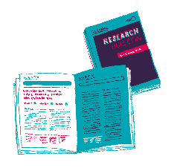
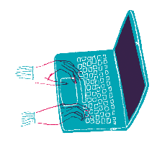

Évolution des pratiques,
points de vigilance
Exemples
  L’utilisation accrue des outils d'IA en recherche ;
  La prise de parole des chercheuses et chercheuses dans l’espace publique, en particulier sur les réseaux sociaux ;
  Le nombre croissant d’articles rétractés à ne pas citer ;
  L’émergence d’un marché frauduleux de la publication scientifique (revues & conférences prédatrices, paper mills, review mills, citation mills) ;
  L’ingérence étrangère à laquelle le monde de l’enseignement supérieur et de la recherche est particulièrement exposé avec des incidences potentielles sur l’intégrité scientifique.
Kit pour les directeurs et directrices d’unités 2024 - 14

Slide 15




Les actions en faveur de l’intégrité scientifique dans notre unité de recherche
  Réunion de sensibilisation à l’IS, rencontre avec le ou la RIS ;
  Séminaire, atelier, rendez-vous autour du partage des bonnes pratiques de l’unité en matière
      de publication, de reconnaissance des contributions ;
      de gestion des données ;
      d’encadrement d’équipe ou de doctorants ;
      etc.
  Guide, notice, espace sur le site web, dédiés à des questions d’IS et des pratiques internes (liste de journaux conseillés, cahiers numériques de laboratoire, check list, usage de l’IA etc.) ;
  Ressources à disposition : logiciel anti-plagiat, liste d’outils pour repérer les articles rétractés, liens vers des ressources et lignes directrices externes etc.
Kit pour les directeurs et directrices d’unités 2024 - 15

Slide 16

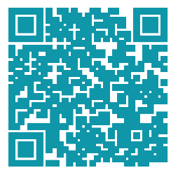


Accéder au document d’accompagnement

